Slide 1
Bloeiende kamerplanten
Deel 2

Slide 2
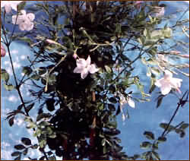
Jasminum polyanthum
OLEACEAE
kamerjasmijn
veelbloemig

Slide 3
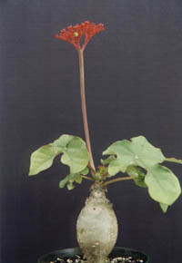
Jatropha podagrica
EUPHORBIACEAE
flessenplant
aan de voet gezwollen

Slide 4
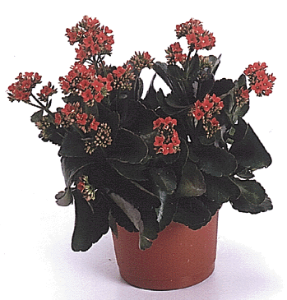
Kalanchoe (Blossfeldiana Groep)
CRASSULACEAE
kalanchoe
genoemd naar Blossfeld

Slide 5
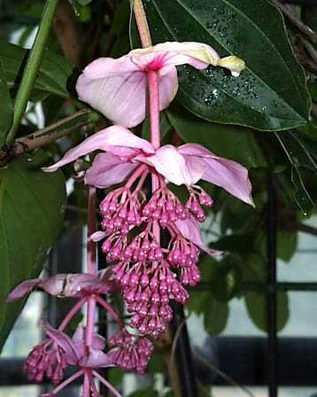
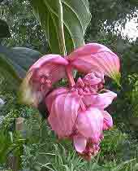
Medinilla magnifica
MELASTOMATACEAE
prachtig
medinilla

Slide 6
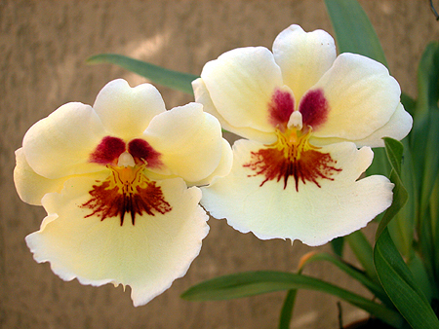
Miltonia cultivars
ORCHIDACEAE
viooltjesorchidee
cultuurvariëteit

Slide 7
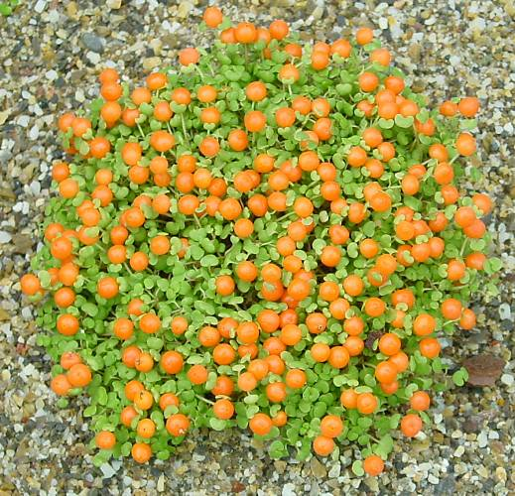
Nertera granadensis
RUBIACEAE
koraalmosje
van Granade

Slide 8
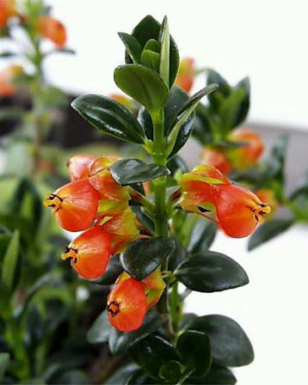
Nematanthus gregarius
GESNERIACEAE
Hypocyrta glabra (synoniem)

Slide 9
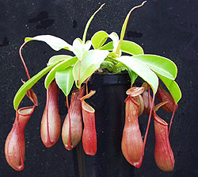
Nepenthes cultivars
NEPETHACEAE
bekerplant
cultuurvariëteit

Slide 10
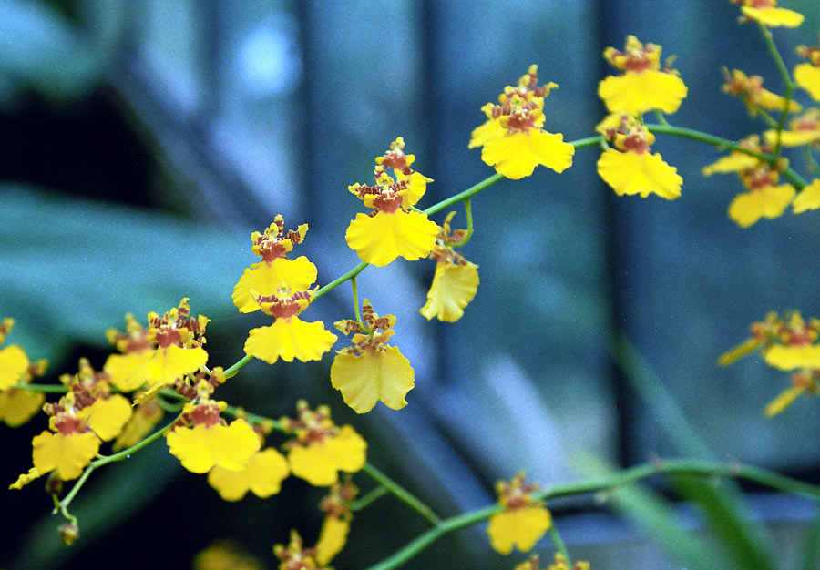
Oncidium cultivars
ORCHIDACEAE
gele orchidee
cultuurvariëteit

Slide 11
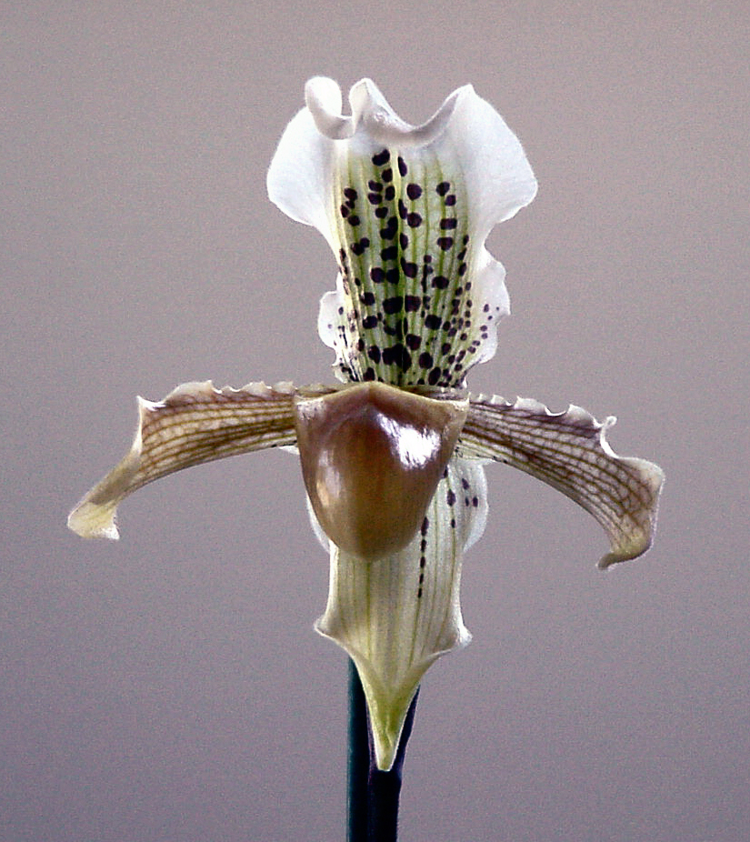
Paphiopedilum cultivars
ORCHIDACEAE
venusschoentje
cultuurvariëteit

Slide 12
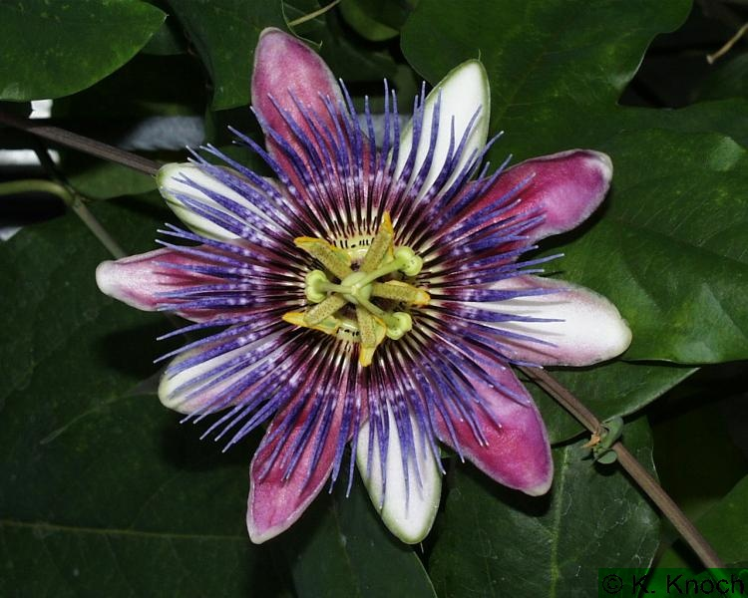
Passiflora caerulea
PASSIFLORACEAE
passibloem
blauw

Slide 13
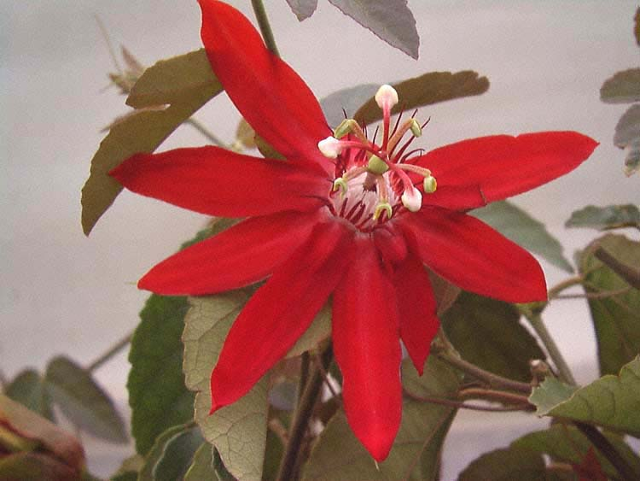
Passiflora cultivars
PASSIFLORACEAE
passibloem
cultuurvariëteit

Slide 14
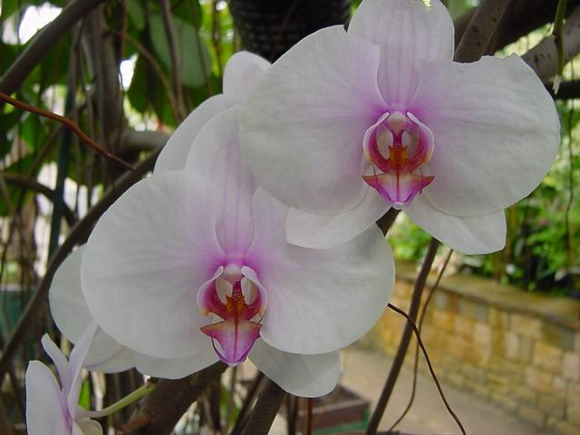
Phalaenopsis cultivars
ORCHIDACEAE
nachtvlinder, orchidee
cultuurvariëteit

Slide 15
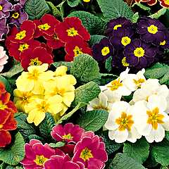
Primula (Vulgaris Groep)
PRIMULACEAE
sleutelbloem
algemeen

Slide 16
Primula obconica
PRIMULACEAE
kamerprimula
omgekeerd kegelvormig

Slide 17
Punica granatum ‘Nana’
PUNICACEAE
korrelig
granaatappel

Slide 18
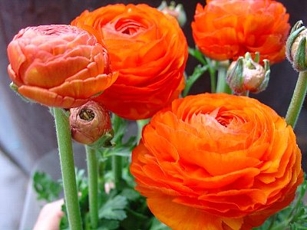
Ranunculus asiaticus
RANUNCULACEAE
uit Azië
ranonkel

Slide 19
Rhipsalis (Graeseri Groep)
CACTACEAE
paascactus

Slide 20
Rosa cultivars
ROSACEAE
potroos
cultuurvariëteit

Slide 21
Rhododendron (Kurume Groep)
ERICACEAE
Japanse azalea

Slide 22
Rhododendron (Simsii Groep)
ERICACEAE
Indische azalea
genoemd naar Sims

Slide 23
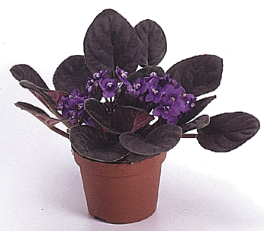
Saintpaulia (Ionantha Groep)
GESNERIACEAE
kaaps viooltje
vioolbloemig

Slide 24
Solanum pseudocapsicum
So |lanaceae
schijn capsicum
oranjeappeltje

Slide 25
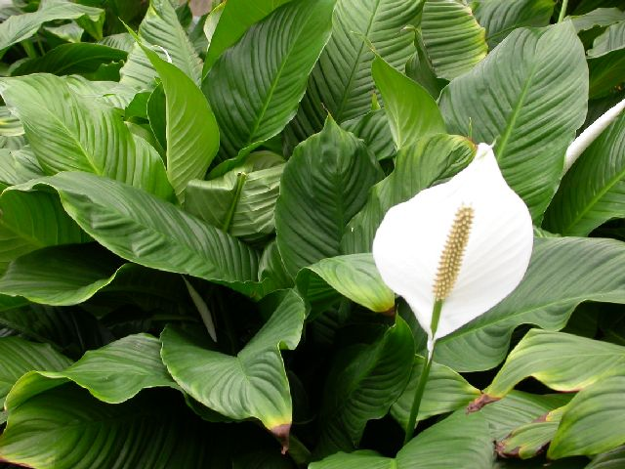
Spathiphyllum cultivars
ARACEAE
cultuurvariëteit

Slide 26
Senecio (Cruentus Groep)
As t eraceae
luizenplant
bloedrood

Slide 27
Schlumbergera cultivars
Cac
taceae
kerstcactus

Slide 28
Sinningia cultivars
GESNERIACEAE
gloxinia
cultuurvariëteit

Slide 29
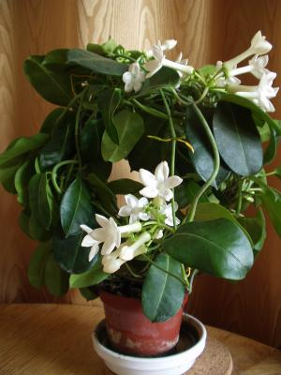
Stephanotis floribunda
ASCLPIACEAE
rijkbloeiend
bruidsbloem

Slide 30
Strelitzia reginae
STRELITZIACEAE
paradijsvogelbloem
koningin

Slide 31
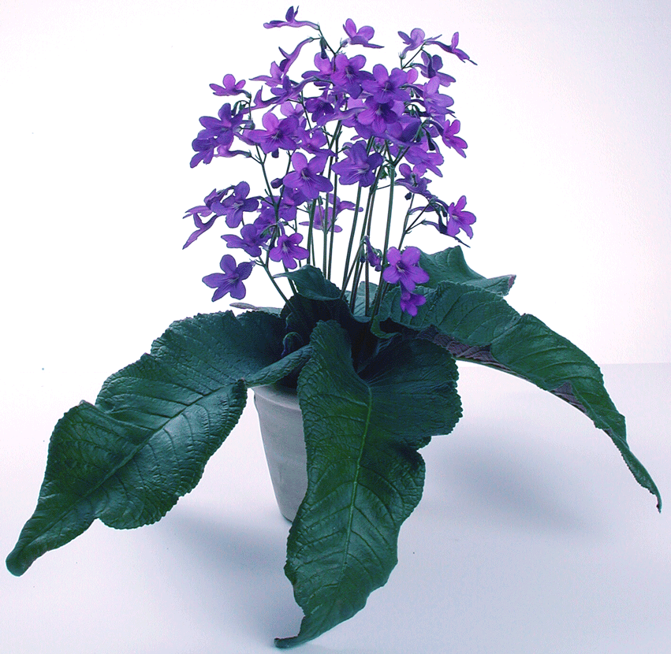
Streptocarpus cultivars
GESNERIACEAE
cultuurvariëteit
spiraalvrucht

Slide 32
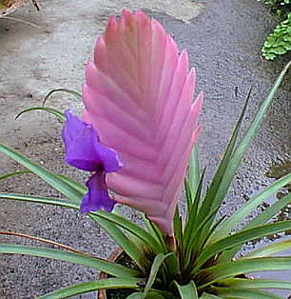
Tillandsia cyanea
BROMELIACEAE
donkerblauw

Slide 33
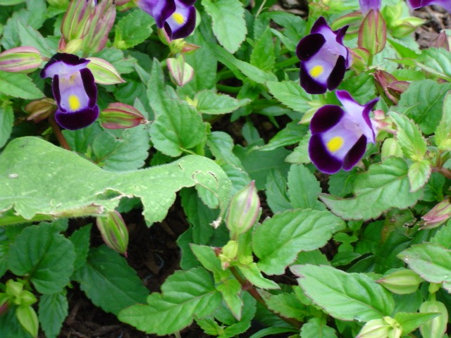
Torenia fournieri
SCROPHULARIACEAE

Slide 34
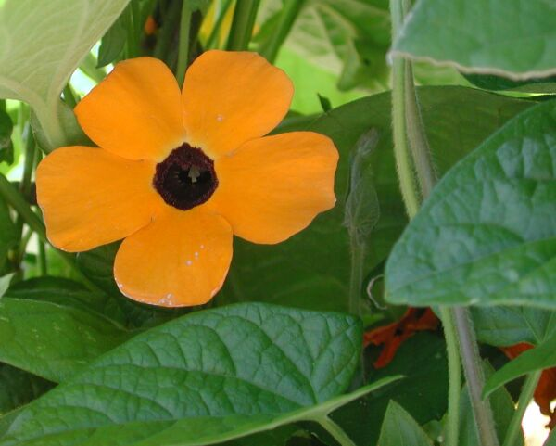
Thunbergia alata
ACANTACEAE
Susanne met de mooie ogen
gevleugeld

Slide 35
x Vuylstekeara cambria ‘Plush’
ORCHIDACEAE
afkomstig uit Cambrië

Slide 36
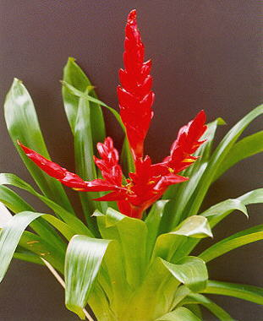
Vriesea x poelmanii
BROMELIACEAE
genoemd naar Poelman

Slide 37
Vriesea splendens
BROMELIACEAE
schitterend

Slide 38
Zantedeschia aethiopica
Araceae
Uit Ethiopie

